Slide 1
Napredni standard Enkripcije - AES
Specijalistički rad
Dušan Radoičić

Slide 2
DES & AES
DES-Data Encryption Standard
‘70-te godine…
1990.godina.
DES je spor i nije siguran.
3DES je sigurniji, ali sporiji.

Slide 3
Nadmetanje za AES
1997. godine se traži novi algoritam.
Zahtjevi.
15 kandidata učestvuje u nadmetanju.
DES vise nije standard.
2001. godine – finale.
Pobjednik Rijndael!

Slide 4
Osnovni pojmovi
Blok (ulaz, izlaz), ključ.
Nizovi bajta.
Stanje
Niz kolona(riječi): w₀, w₁, w₂, w₃.
in₀ | in₄ | in₈ | in₁₂
in₁ | in₅ | in₉ | in₁₃
in₂ | in₆ | in₁₀ | in₁₄
in₃ | in₇ | in₁₁ | in₁₅
s_{0,0} | s_{0,1} | s_{0,2} | s_{0,3}
s_{1,0} | s_{1,1} | s_{1,2} | s_{1,3}
s_{2,0} | s_{2,1} | s_{2,2} | s_{2,3}
s_{3,0} | s_{3,1} | s_{3,2} | s_{3,3}
out₀ | out₄ | out₈ | out₁₂
out₁ | out₅ | out₉ | out₁₃
out₂ | out₆ | out₁₀ | out₁₄
out₃ | out₇ | out₁₁ | out₁₅

Slide 5
Matematički preduslovi
Konačna polja
Teorema 1. Polje reda m postoji samo ako je m stepen prostog broja tj m=p^{n} gdje je n prirodan broj, a p prost broj koji nazivamo karakteristikom konačnog polja.
Polinomijalna reprezentacija:
GF(2⁸)
Sabiranje

Slide 6
Matematički preduslovi 1
Množenje
Korak 1. Standardno množenje
Korak 2. Nesvodljivi polinom:

Slide 7
Matematički preduslovi 2
Množenje
Korak 3. Svođenje
Dalje, zamjenom dobijamo:

Slide 8
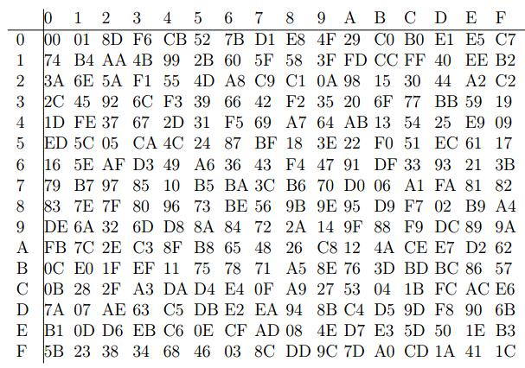
Matematički preduslovi 3
Invertovanje
Prošireni Euklidov algoritam

Slide 9
Algoritam
N_{b} = 4 tj. broj 32-bitnih riječi u bloku.
N_{k} = 4, 6, 8 tj. broj 32-bitnih riječi u ključu.
N_{r} = 10, 12, 14, zavisno od dužine ključa.
4 bajt-orjentisane operacije:
1. Dodavanje etapnog ključa u stanje,
2. Zamjena bajtova koristeći S-BOX-ove,
3. Pomijeranje vrsta u nizu stanja,
4. Miješanje podataka svake kolone u stanju.

Slide 10
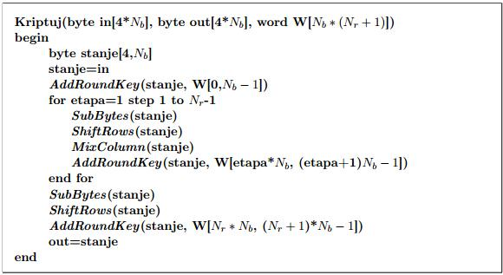
Enkripcija

Slide 11
Izvođenje etapnih ključeva
Zavisno od broja etapa, potrebno nam je 11, 13 odnosno 15 etapnih ključeva tj. po jedan više od broja etapa.
Ovi ključevi su smješteni u niz riječi W.
AddRoundKey() - dodavanje etapnog ključa se vrši tako što se uzimaju redom po 4 riječi(32 bita) i XOR-uju sa kolonama matrice stanja.

Slide 12
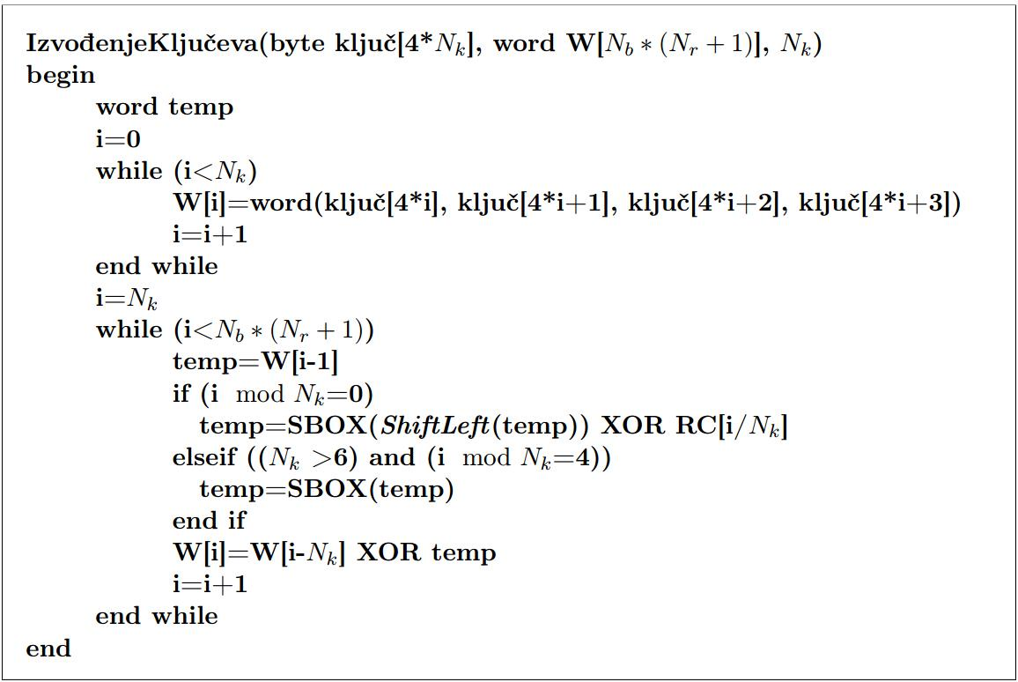
Izvođenje etapnih ključeva 1

Slide 13
SubBytes() transformacija
Konfuzija – S-Box.
Korak 1. Inverz iz GF(2⁸).
Korak 2. Transformacija:

Slide 14
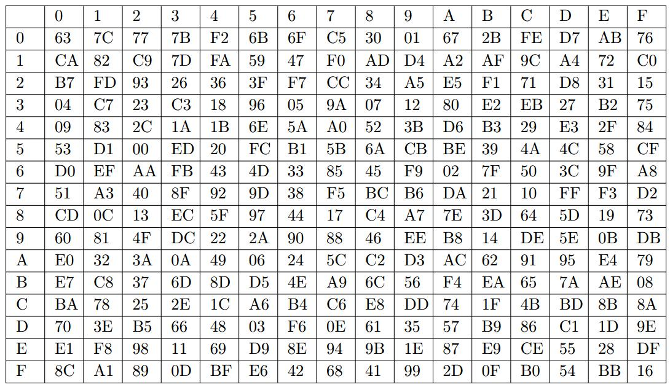
SubBytes() transformacija
S-Box:

Slide 15
ShiftRows() transformacija
Difuzija 1.
Ciklično pomijeranje bajtova.
s_{0,0} | s_{0,1} | s_{0,2} | s_{0,3}
s_{1,0} | s_{1,1} | s_{1,2} | s_{1,3}
s_{2,0} | s_{2,1} | s_{2,2} | s_{2,3}
s_{3,0} | s_{3,1} | s_{3,2} | s_{3,3}
s_{0,0} | s_{0,1} | s_{0,2} | s_{0,3}
s_{1,1} | s_{1,2} | s_{1,3} | s_{1,0}
s_{2,2} | s_{2,4} | s_{2,0} | s_{2,1}
s_{3,3} | s_{3,0} | s_{3,1} | s_{3,2}
ShiftRows()

Slide 16
MixColumn() transformacija
Difuzija 2.
Svaka kolona stanja se množi kao:

Slide 17
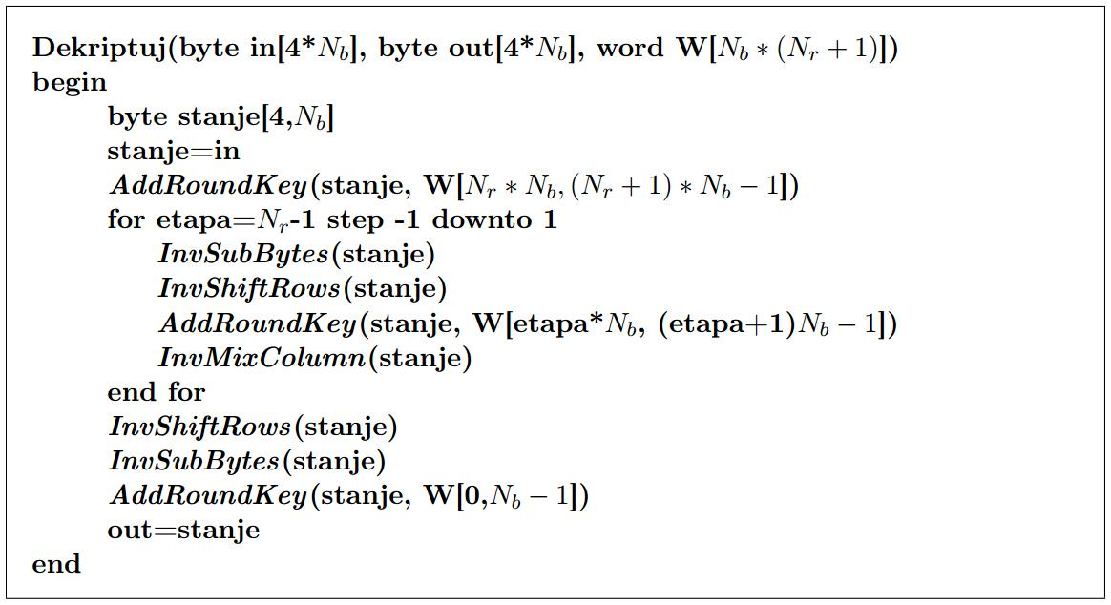
Dekripcija

Slide 18
InvAddRoundKey()
Etapni ključevi se formiraju po totalno istoj šemi kao za enkripciju.
Razlika je u redosledu kojim se etapni ključevi dodaju.
Kod dekripcije počinjemo od poslednjeg.

Slide 19
InvMixColumn() transformacija
Kod inverzne MixColumn() transformacije jedina razlika je što koristimo inverznu matricu od one iz početne transformacije:

Slide 20
InvShiftRows() transformacija
Ciklično pomijeranje bajtova o obrnutom redosledu u odnosu na originalnu ShiftRows() transformaciju:
s_{0,0} | s_{0,1} | s_{0,2} | s_{0,3}
s_{1,0} | s_{1,1} | s_{1,2} | s_{1,3}
s_{2,0} | s_{2,1} | s_{2,2} | s_{2,3}
s_{3,0} | s_{3,1} | s_{3,2} | s_{3,3}
s_{0,0} | s_{0,1} | s_{0,2} | s_{0,3}
s_{1,3} | s_{1,0} | s_{1,1} | s_{1,2}
s_{2,2} | s_{2,3} | s_{2,0} | s_{2,1}
s_{3,1} | s_{3,2} | s_{3,3} | s_{3,0}
InvShiftRows()

Slide 21
InvSubBytes() transformacija
Pravimo inverzni S-Box.
Korak 1. Inverzna transformacija:
Korak 2. Za svaki dobijeni element računamo multiplikativni inverz.

Slide 22
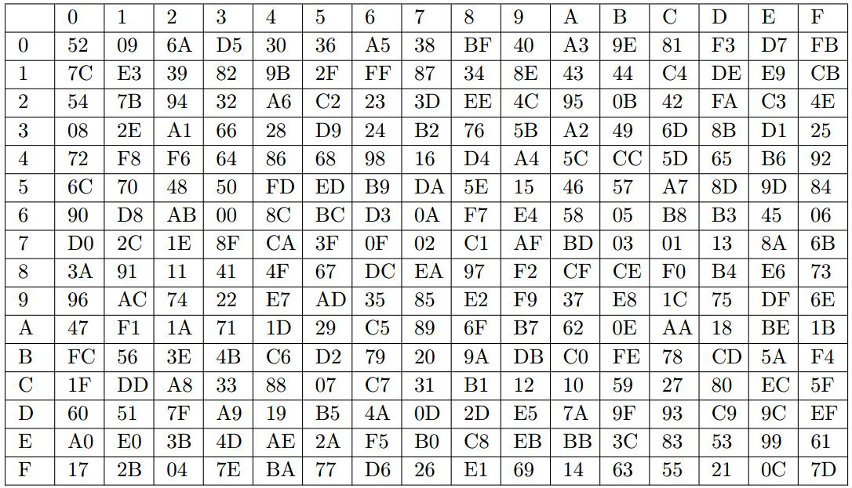
InvSubBytes() transformacija
Inverzni S-Box

Slide 23
Bezbjednost AES-a
Manji broj etapa.
Side-channel.
Key-related.

Slide 24
Režim rada
ECB - Electronic Code Book
Osnova svake simetrične blok šifre. Svaki blok se kriptuje istim ključem zasebno.
CBC – Cipher block chaining
IBM 1976. godine.
Najrasprostranjeniji mod.
Initialization vector IV.

Slide 25
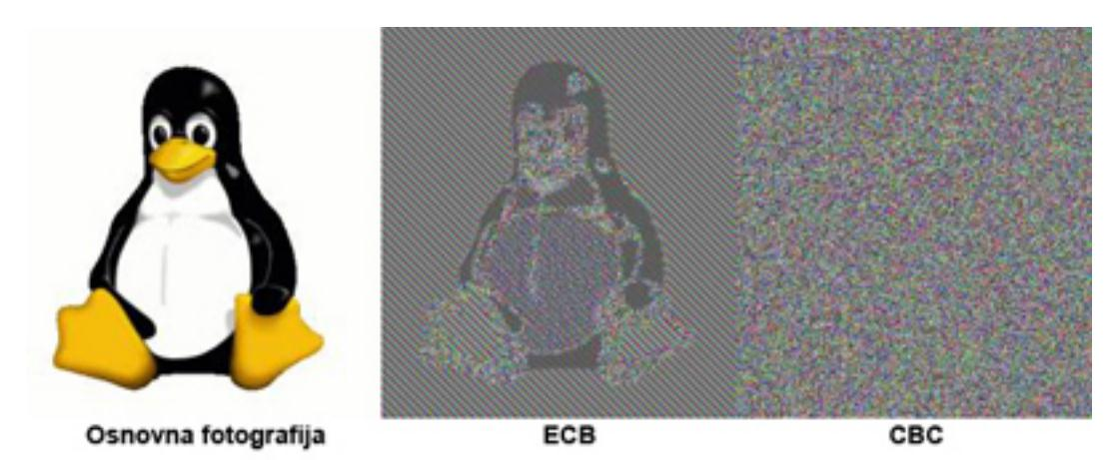
Režim rada

Slide 26
Zaključak
Svante Seleborg
Bruce Schneier

